Slide 1
Umbria

Slide 2
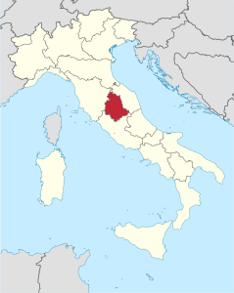
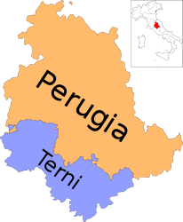
Sicilia
Capoluogo – Perugia
Abitanti – 856 145 (31.8.2022)
Province:
Perugia, Terni

Slide 3
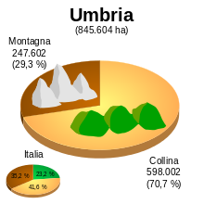
Geografia fisica
Varietà di caratteri geomorfologici e paesaggistici vallate, catene montuose, altopiani e pianure.
Il territorio è prevalentemente collinare e montuoso.

Slide 4
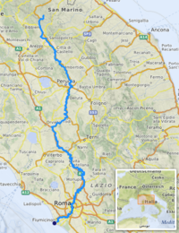
Idrografia
I fiumi risultano tra i maggiori dell'Italia peninsulare.
Il maggiore: il Tevere, che spacca in due il cuore verde d'Italia (ha due sbarramenti artificiali lungo il suo corso che danno vita ai laghi di Corbara e Montedoglio).

Slide 5
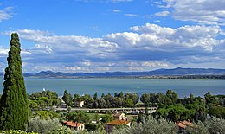
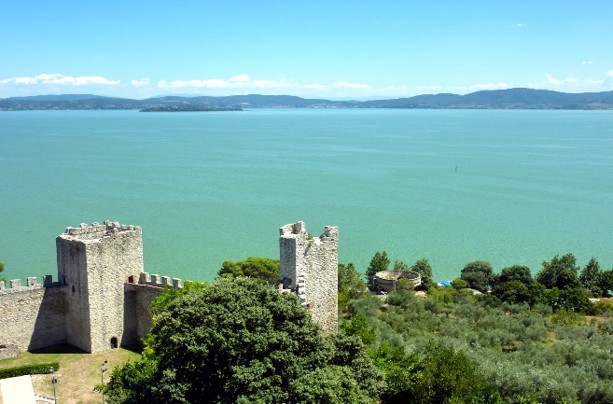
Lago Trasimeno
Un lago tettonico della provincia di Perugia.
Ha una superficie di 128 km².
Il più esteso lago dell'Italia centrale, una scarsa profondità (media 4,3 m, massima 6 m) - un lago di tipo laminare.

Slide 6
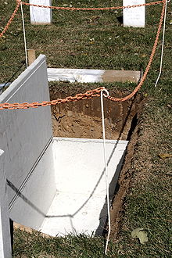
La storia – Gli Umbri
L'Umbria venne abitata in epoca protostorica e storica.
1) A est del Tevere dagli Umbri -un antico popolo italico
di lingua indoeuropea,
vissuto in un'area che in epoca
classica si estendeva dall'alta media
valle del Tevere fino al mar Adriatico.
Popolo contraddistinto dalla lingua umbra,
scritta in origine con alfabeto proprio
di derivazione etrusca e sostituito
successivamente da quello latino,
e dal rito inumatorio.
Una fossa pronta per un'inumazione.

Slide 7
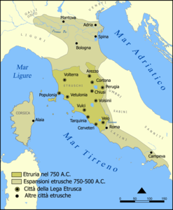
La storia – Gli Etruschi
2) A ovest dello dagli Etruschi.
Gli Etruschi sono stati un popolo dell'Italia antica vissuto tra il IX secolo a.C. e il I secolo a.C. in un'area denominata Etruria
(corrispondente all'incirca alla Toscana, all'Umbria
occidentale e al Lazio settentrionale e centrale,
con propaggini anche a nord nella zona padana,
nelle attuali Emilia-Romagna, Lombardia sud-orientale
e Veneto meridionale, all'isola della Corsica, e a sud,
in alcune aree della Campania).

Slide 8
La Storia
Nel 672 a.C.viene fissata la fondazione di Terni.
Nel 295 a.C. dopo la battaglia di Sentino fu conquistata dai Romani, che vi stanziarono alcune colonie e ne attraversarono il territorio con la via Flaminia (220 a.C.).
Vi ebbe luogo la battaglia del Trasimeno durante l'invasione di Annibale nel corso della seconda guerra punica.
Carlo Magno conquistò gran parte dei domini longobardi e li cedette al Papa. Le città ebbero in seguito una certa autonomia divenendo liberi comuni e furono spesso in guerra tra loro, inserendosi nel più generale conflitto tra papato e impero e tra Guelfi e Ghibellini.
Dopo l'Unità d'Italia (1861), il nuovo Stato italiano sceglie Perugia come capoluogo di una vastissima provincia, che si estende fino alla Sabina (nel Lazio e in Abruzzo) ed annette Gubbio dalle Marche.

Slide 9
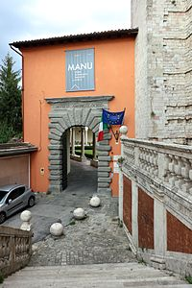
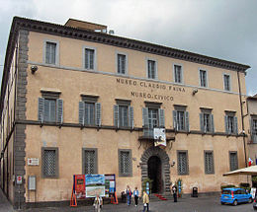
Resti archeologici sulla preistoria
Museo archeologico nazionale dell'Umbria;
Museo "Claudio Faina" di Orvieto ;
Museo archeologico di Colfiorito ;
Ci sono conservati numerosi reperti Perugia
preistorici che attestano come l'Umbria cominciò
ad essere abitata già dal paleolitico.

Slide 10
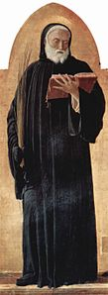
Spiritualità e santuari
L'Umbria mistica nasce con quello che sarà il fondatore del monachesimo: San Benedetto da Norcia (480-547).
I monasteri da lui creati hanno fatto
la storia e la cultura della religiosità.

Slide 11
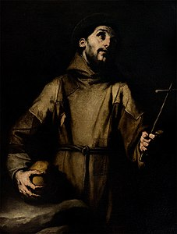
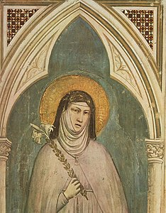
Spiritualità e santuari
Nel XIII secolo ad Assisi nacquero due figure importanti per il cattolicesimo:
san Francesco (1182-1226)
Francesco d'Assisi, (1182-1226) è stato un religioso e poeta italiano.
Chiara d'Assisi (1194-1253) è stata una religiosa italiana, collaboratrice di Francesco d'Assisi
e fondatrice dell'ordine delle Clarisse.

Slide 12
I posti importanti
La basilica di Santa Chiara ad Assisi
Gli splendidi affreschi di Giotto, Cimabue, Pietro Lorenzetti e Simone Martini, presenti nella basilica assisana, fanno ben comprendere la potenza della religiosità medioevale e il fervore mistico del tempo.

Slide 13
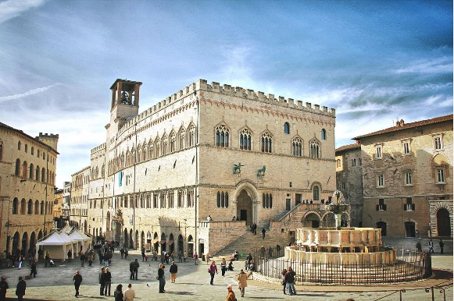
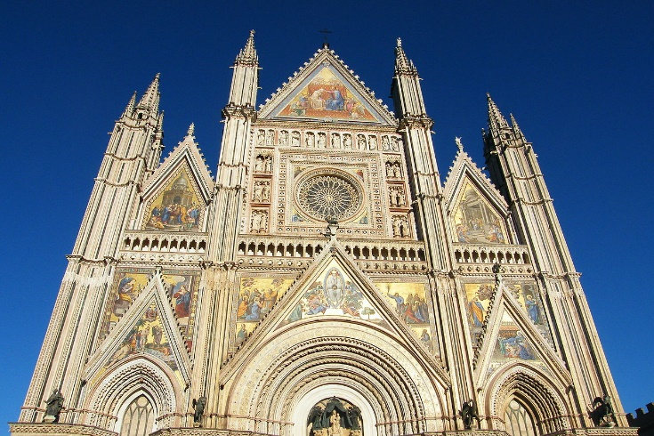
I posti importanti
Perugia
Orvieto
La basilica cattedrale di Santa Maria Assunta è il
principale luogo di culto cattolico di Orvieto, chiesa madre
della diocesi di Orvieto-Todi e capolavoro dell'architettura
gotica dell'Italia Centrale. È monumento nazionale
italiano.

Slide 14
Bibliografia
https://upload.wikimedia.org/wikipedia/commons/thumb/6/67/Tibre.png/200px-Tibre.png
https://upload.wikimedia.org/wikipedia/commons/thumb/a/ab/Fresh_grave.JPG/220px-Fresh_grave.JPG
https://it.wikipedia.org/wiki/Sepoltura
https://it.wikipedia.org/wiki/Lago_Trasimeno
https://upload.wikimedia.org/wikipedia/commons/thumb/a/a1/Etruscan_civilization_italian_map.png/247px-Etruscan_civilization_italian_map.png
https://upload.wikimedia.org/wikipedia/commons/thumb/e/e3/Orvieto051.jpg/260px-Orvieto051.jpg
https://upload.wikimedia.org/wikipedia/commons/thumb/f/ff/Perugia%2C_museo_archeologico_nazionale%2C_ingresso_02.jpg/200px-Perugia%2C_museo_archeologico_nazionale%2C_ingresso_02.jpg
https://upload.wikimedia.org/wikipedia/commons/thumb/7/7b/Andrea_Mantegna_Saint_Benedict.jpg/109px-Andrea_Mantegna_Saint_Benedict.jpg
https://upload.wikimedia.org/wikipedia/commons/thumb/9/90/Luca_Giordano_-_San_Francisco_de_Asis.jpg/227px-Luca_Giordano_-_San_Francisco_de_Asis.jpg
https://upload.wikimedia.org/wikipedia/commons/thumb/0/0e/Fresco_depicting_Clare_of_Assisi_holding_a_lily.jpg/234px-Fresco_depicting_Clare_of_Assisi_holding_a_lily.jpg
https://upload.wikimedia.org/wikipedia/commons/thumb/9/9d/Assisi_-_Basilica_di_Santa_Chiara.jpg/220px-Assisi_-_Basilica_di_Santa_Chiara.jpg
https://upload.wikimedia.org/wikipedia/commons/thumb/4/4c/Perugia_-_palazzo_priori_1.jpg/1280px-Perugia_-_palazzo_priori_1.jpg
https://upload.wikimedia.org/wikipedia/commons/thumb/9/98/Duomo-di-Orvieto.jpg/1280px-Duomo-di-Orvieto.jpg

